Slide 1
ELIMINACIÓN DE DOCUMENTOS EN ESSALUD
Oficina de Servicios de la Información
Secretaría General
Alejandro Poma Merino
alejandro.poma@essalud.gob.pe

Slide 2
SNA 04: SELECCIÓN DOCUMENTAL
SELECCIÓN DOCUMENTAL
La selección documental es un proceso archivístico que consiste en identificar, analizar y evaluar todas la series documentales de una entidad para determinar sus periodos de retención en el Programa de Control de Documentos.
TRANSFERENCIA DE DOCUMENTOS
(programa la trasferencia de documentos de acuerdo al ciclo vital)
ELIMINACIÓN DE DOCUMENTOS
(permite la eliminación periódica de los documentos)
P R O C E D I M I E N T O S A R C H I V Í S T I C O S

Slide 3
ELIMINACIÓN DE DOCUMENTOS Directiva N° 006/86-AGN-DGAI
La eliminación de documentos es un procedimiento técnico archivístico que consiste en la destrucción de los DOCUMENTOS INNECESARIOS, autorizados expresamente por el Archivo General de la Nación.
- La entidad comunica al AGN mediante el Cronograma Anual de Eliminación (31 de marzo).
- Se realiza de acuerdo a los plazos de retención establecidos en el Programa de Control de Documentos.
- Las solicitudes son acompañadas con inventarios y muestras documentales.
- Se aplica para las entidades que no cuentan con el Programa de Control de documentos.
- Informe con opinión favorable del Comité de Evaluación de Documentos (actas del CED), inventarios y muestras documentales.
DISPOSICIONES GENERALES
DISPOSICIONES TRANSITORIAS

Slide 4
FINALIDAD DE LA ELIMINACIÓN DE DOCUMENTOS
- Aprovechar el espacio físico y los equipos disponibles en el archivo público
- Descongestionar periódicamente los archivos públicos
- Priorizar esfuerzos para el análisis y custodia de aquellos documentos que, por sus características y utilidad, tienen valor permanente.

Slide 5
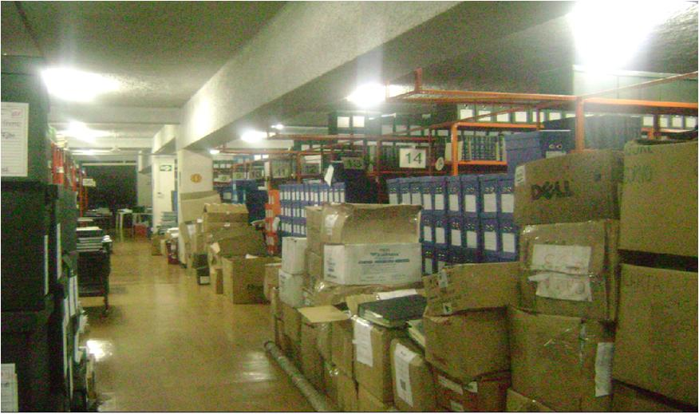
CONSECUENCIAS DE NO ELIMINAR DOCUMENTOS: HACINAMIENTO

Slide 6
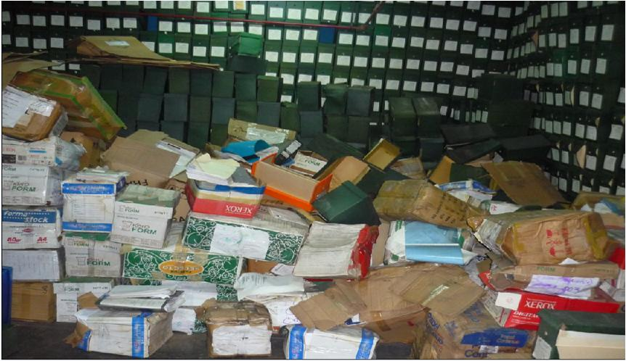
CONSECUENCIAS DE NO ELIMINAR DOCUMENTOS: NO RECIBIR TRANSFERENCIAS ANUALES

Slide 7
CONSECUENCIAS DE NO ELIMINAR DOCUMENTOS: ATENTAR CONTRA LA SEGURIDAD Y SALUD OCUPACIONAL
¿En qué condiciones estoy trabajando?

Slide 8
PROCEDIMIENTO DE ELIMINACIÓN DE DOCUMENTOS EN ESSALUD
Se identifica las series documentales de valor temporal que hayan cumplido el periodo de retención de acuerdo a normativa
Se registra los documentos en los formularios de eliminación de documentos que consta de Información General e Inventario de Registro
Se coloca los documentos en unidades de archivamiento debidamente identificados (sacos de polipropileno) y se extraen las muestras documentales
Se elabora el Informe de propuesta de eliminación de documentos, el mismo que es remitido al Comité de Evaluación de Documentos
El Comité de Evaluación de Documentos evalúa el informe de valoración, los inventarios y muestras documentales a eliminar, redactando el Acta del CED en relación a los acuerdos adoptados en la sesión
EN ESPERA DE LA RESOLUCIÓN QUE AUTORIZA LA ELIMINACIÓN DE DOCUMENTOS
Se remite mediante oficio la propuesta de eliminación de documentos al Archivo General de la Nación para su autorización, adjuntando el expediente de eliminación de documentos
INICIO

Slide 9
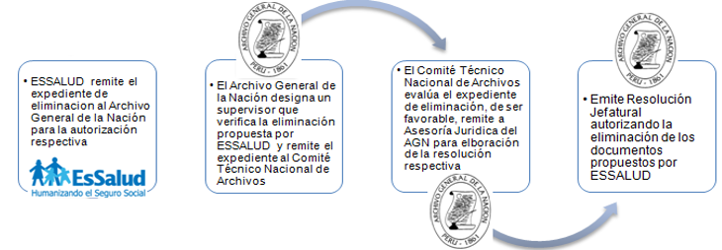
PROCEDIMIENTO DE ELIMINACIÓN DE DOCUMENTOS EN EL AGN
05 meses aproximadamente

Slide 10
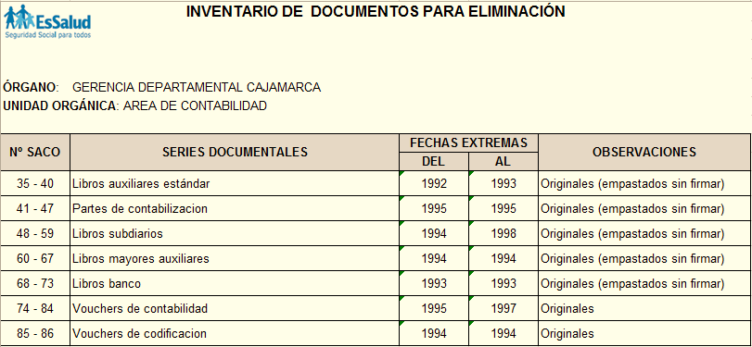
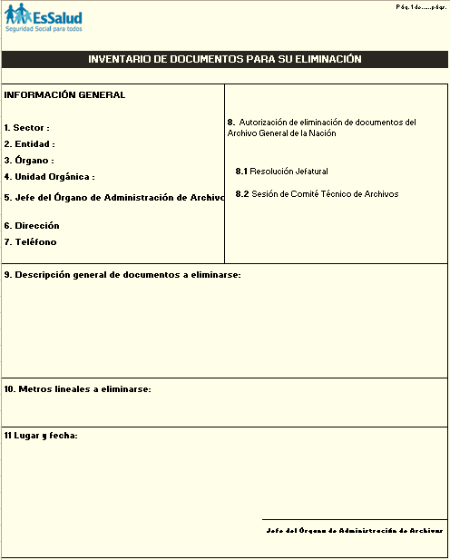
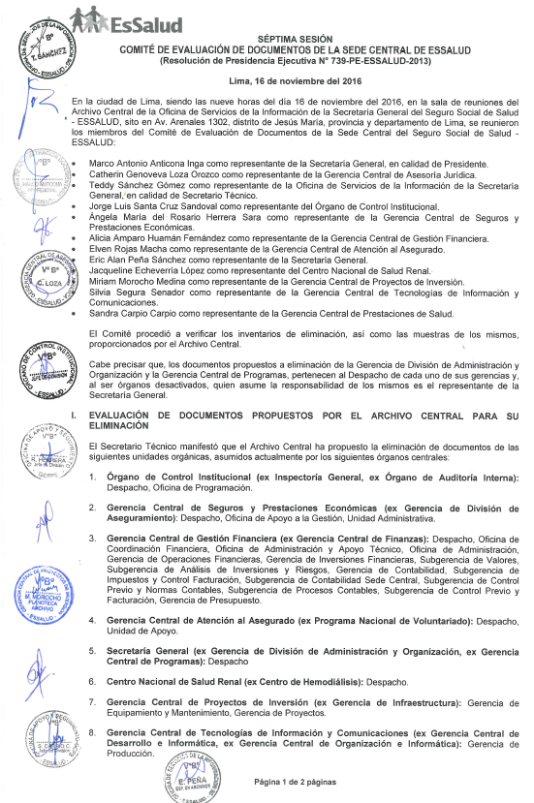
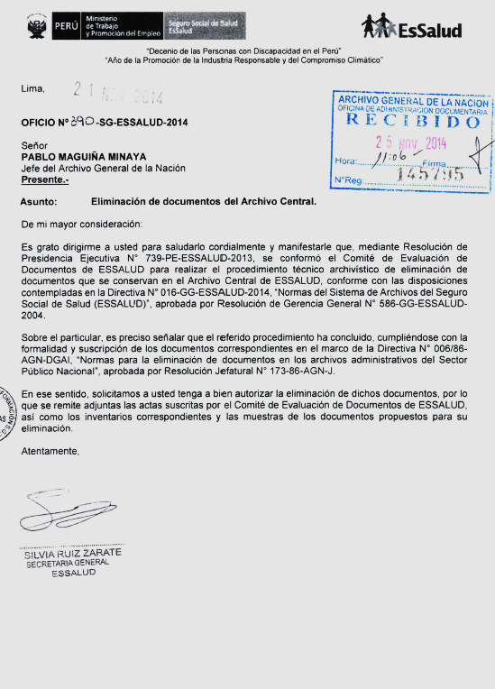
EXPEDIENTE DE ELIMINACIÓN DE DOCUMENTOS
MUESTRA DOCUMENTAL
INVENTARIO - REGISTRO
INVENTARIO DE INFORMACIÓN GENERAL
ACTA DEL COMITÉ DE EVALUACIÓN DE DOCUMENTOS
OFICIO DE REMISIÓN

Slide 11
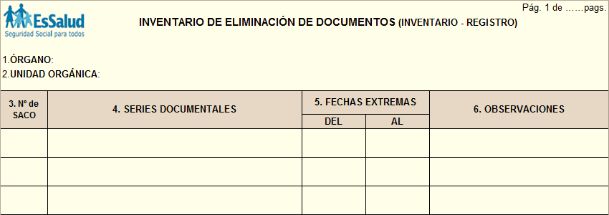
INVENTARIO DE ELIMINACIÓN
GERENCIA CENTRAL DE FINANZAS
SUBGERENCIA DE TESORERÍA
01 -300
COMPROBANTES DE PAGO
1980
1999
ORIGINALES Y COPIAS
301 -320
TRANSFERENCIAS DE FONDOS
2000
2002
ORIGINALES Y COPIAS
Nombre o denominación del órgano al que depende la unidad orgánica que emite o recibe la serie documental.
Nombre o denominación de la unidad de organización que emite o recibe la serie documental.
Indica el número correlativo de las unidades de archivamiento de la documentación a eliminarse.
Señala detalladamente la serie o las series documentales que conforman cada unidad de archivamiento.
Indica la fecha más antigua y la más reciente de cada una de las series documentales a eliminarse.
Anota la información complementaria que sea necesaria para mejor comprensión de la documentación.

Slide 12
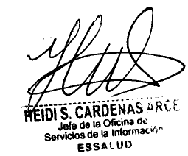
INVENTARIO DE DOCUMENTOS PARA SU ELIMINACIÓN
Nombre o denominación del sector al que depende el Seguro Social de Salud - ESSALUD. como Organismo Público Descentralizado.
Nombre o denominación de la Entidad: Seguro Social de Salud - ESSALUD.
Nombre o denominación del órgano que emite o recibe el documento.
Nombre de la unidad orgánica cuya documentación se va a eliminar.
Nombre y apellidos del Jefe del Órgano de Administración de Archivos.
Dirección del órgano de administración de archivos.
Teléfono del órgano de administración de archivos.
Dejar en blanco para ser usado por el Archivo General de la Nación.
Señalar sucintamente las series documentales y sus fechas extremas.
Anotar el número total en metros lineales de los documentos a eliminarse.
Lugar, fecha y firma del Jefe del Órgano de Administración de Archivos que remite el inventario.
TRABAJO Y PROMOCIÓN DEL EMPLEO
SEGURO SOCIAL DE SALUD
GERENCIA CENTRAL DE FINANZAS
SUBGERENCIA DE TESORERÍA
HEIDI CARDENAS ARCE
JIRÓN DOMINGO CUETO N° 120
2656000 – ANEXO 2038
- COMPROBANTES DE PAGO 1980 AL 1999
- TRANSFERENCIAS DE FONDOS 2000 AL 2002
224 metros lineales aproximadamente
Lima, 10 de mayo de 2017

Slide 13
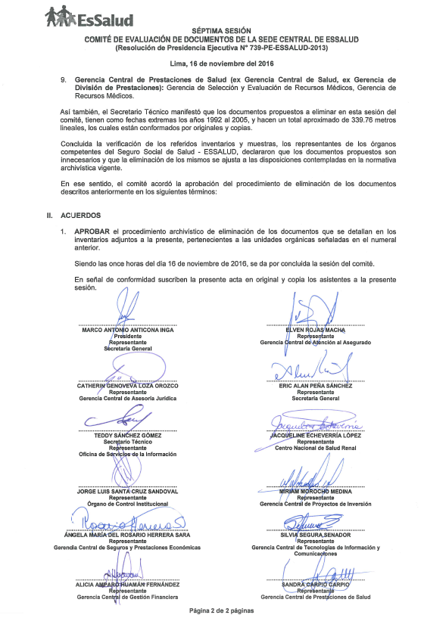
ACTA DE SESIÓN DEL COMITÉ DE EVALUACIÓN DE DOCUMENTOS

Slide 14
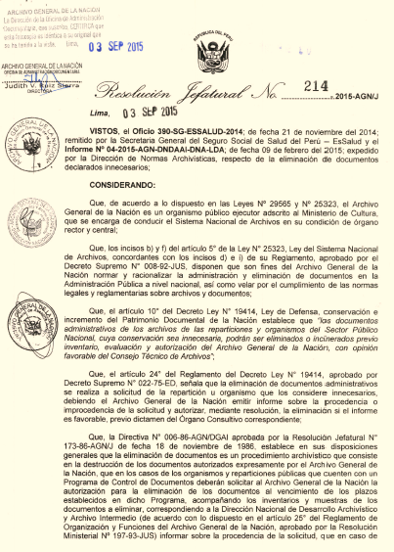
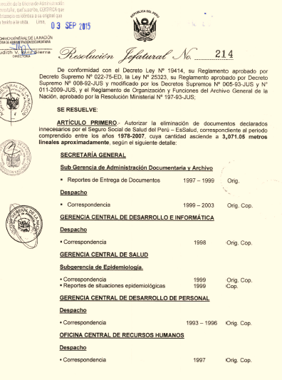
RESOLUCIÓN DE AUTORIZACIÓN DE ELIMINACIÓN DEL AGN

Slide 15
ENTREGA DE DOCUMENTOS AL ARCHIVO GENERAL DE LA NACIÓN

Slide 16
ENTREGA DE DOCUMENTOS AL ARCHIVO GENERAL DE LA NACIÓN

Slide 17
ELIMINACIONES APROBADAS 2013 AL 2017
AÑO DE PROPUESTA | METROS LINEALES PROPUESTOS | AÑO DE APROBACIÓN | METROS LINEALES ELIMINADOS
2013 | 3229 | 2014 | 3229
2014 | 3071 | 2015 | 3071
2016 | 375 | 2016 | 375
 | 153 | 2016 | 148
 | 440 | 2017 | 440
2017 | 340 | 2017 | 340
 | 530 | 2017 | 529
8,162 metros lineales eliminados

Slide 18
PROPUESTAS DE ELIMINACIÓN DE DOCUMENTOS PENDIENTES EN EL ARCHIVO GENERAL DE LA NACIÓN
PROPUESTA DE ELIMINACIÓN | N° DE DOCUMENTO | FECHA DEL DOCUMENTO | ESTADO | METROS LINEALES APROX. | TOTAL DE METROS
3ra. Propuesta de eliminación 2017 | Oficio N° 429-SG-ESSALUD-2017 | 28/04/2017 | El expediente de eliminación se encuentra por sesionar en el Comité Técnico Nacional de Archivos | 315 | 689
4ta. propuesta de eliminación 2017 | Oficio N° 728-SG-ESSALUD-2018 | 08/08/2017 | El expediente de eliminación se encuentra por sesionar en el Comité Técnico Nacional de Archivos | 374
689 metros lineales pendientes de resolución

Slide 19
ELIMINACIONES REALIZADAS EN EL ARCHIVO CENTRAL DE ESSALUD 2013 AL 2017
AÑO DE PROPUESTA | NUMERO DE PROPUESTA | METROS LINEALES PROPUESTOS | ELIMINACIÓN POR AÑOS
2013 | 1 | 3229 | 3229
2014 | 1 | 3071 | 3071
2016 | 1 | 375 | 1881
 | 2 | 153
 | 3 | 440
 | 4 | 574
 | 5 | 339
2017 | 1 | 340 | 1541
 | 2 | 512
 | 3 | 315
 | 4 | 374
TOTAL |  | 9,722
11
propuestas de eliminación
9,722 metros lineales

Slide 20
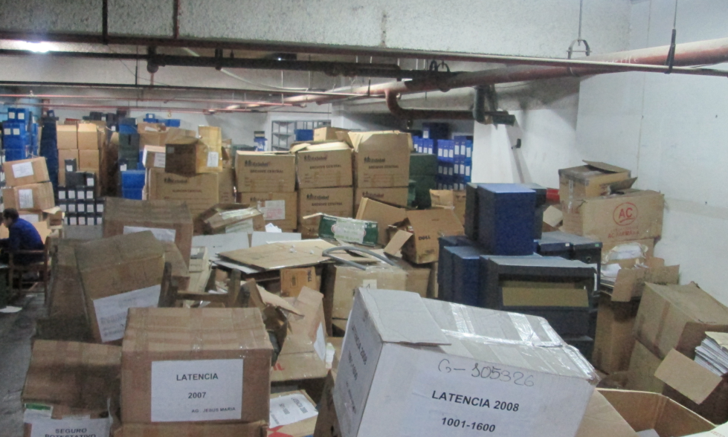
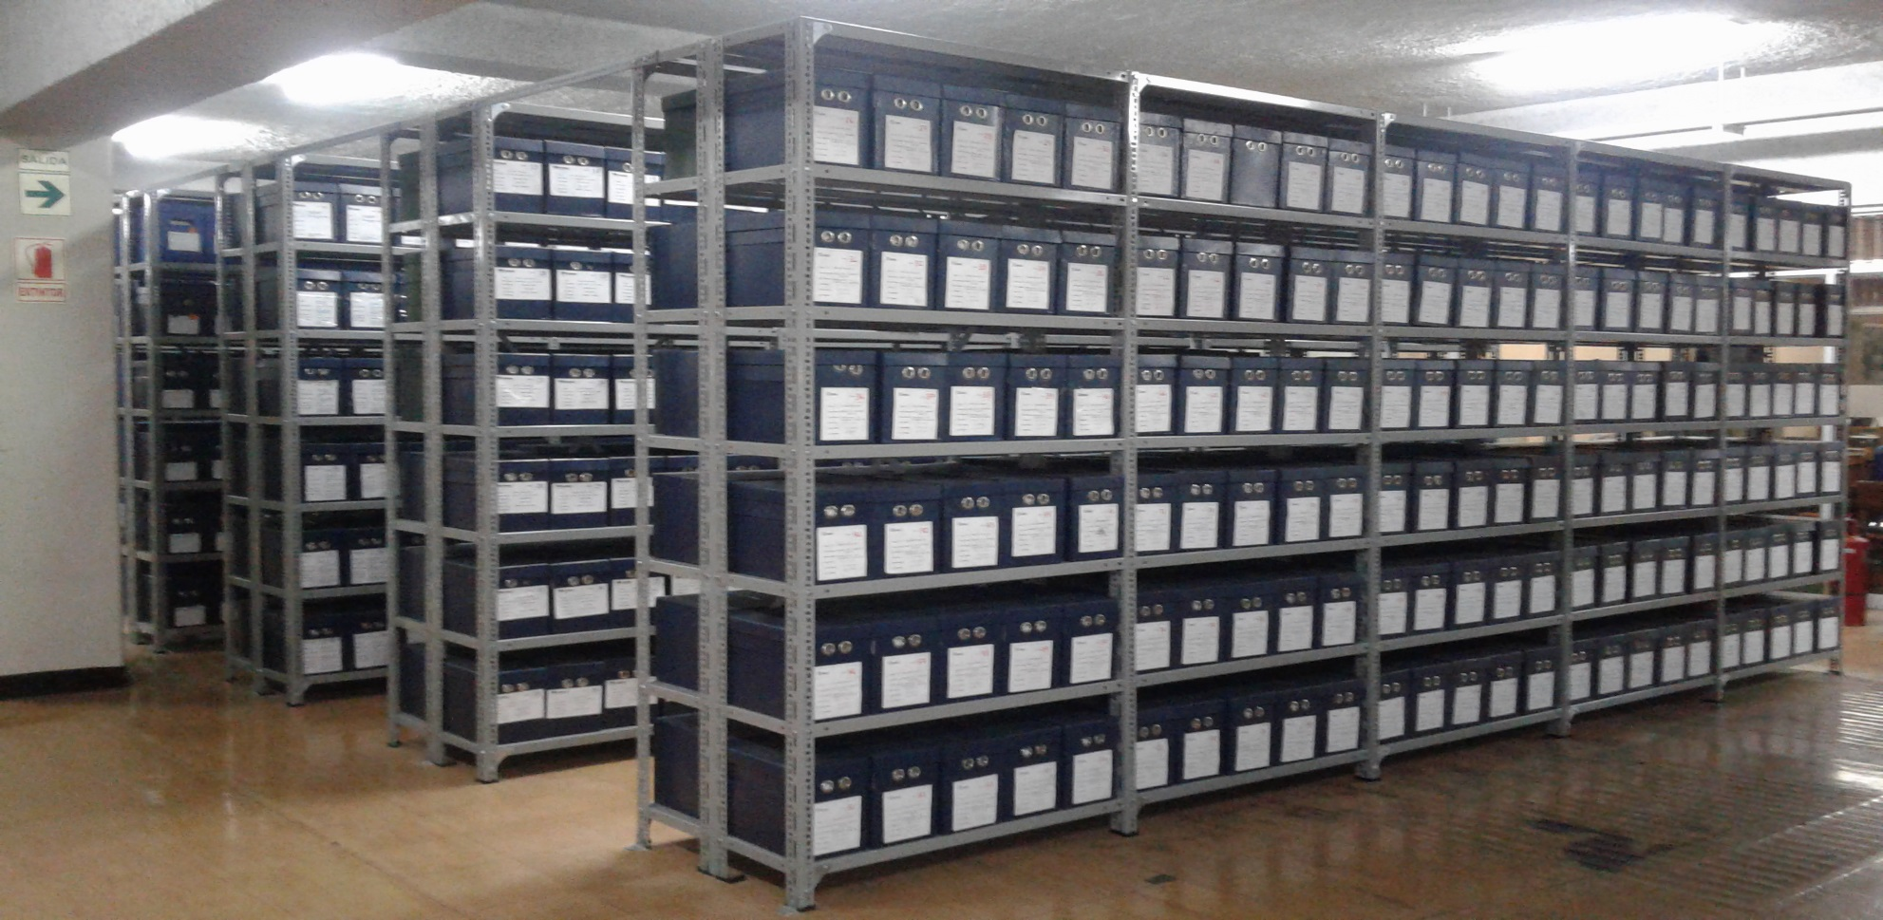
RESULTADOS DE LA ELIMINACIÓN DE DOCUMENTOS
ANTES | AHORA

Slide 21
RESULTADOS DE LA ELIMINACIÓN DE DOCUMENTOS
RECUPERACIÓN DE ESPACIOS

Slide 22
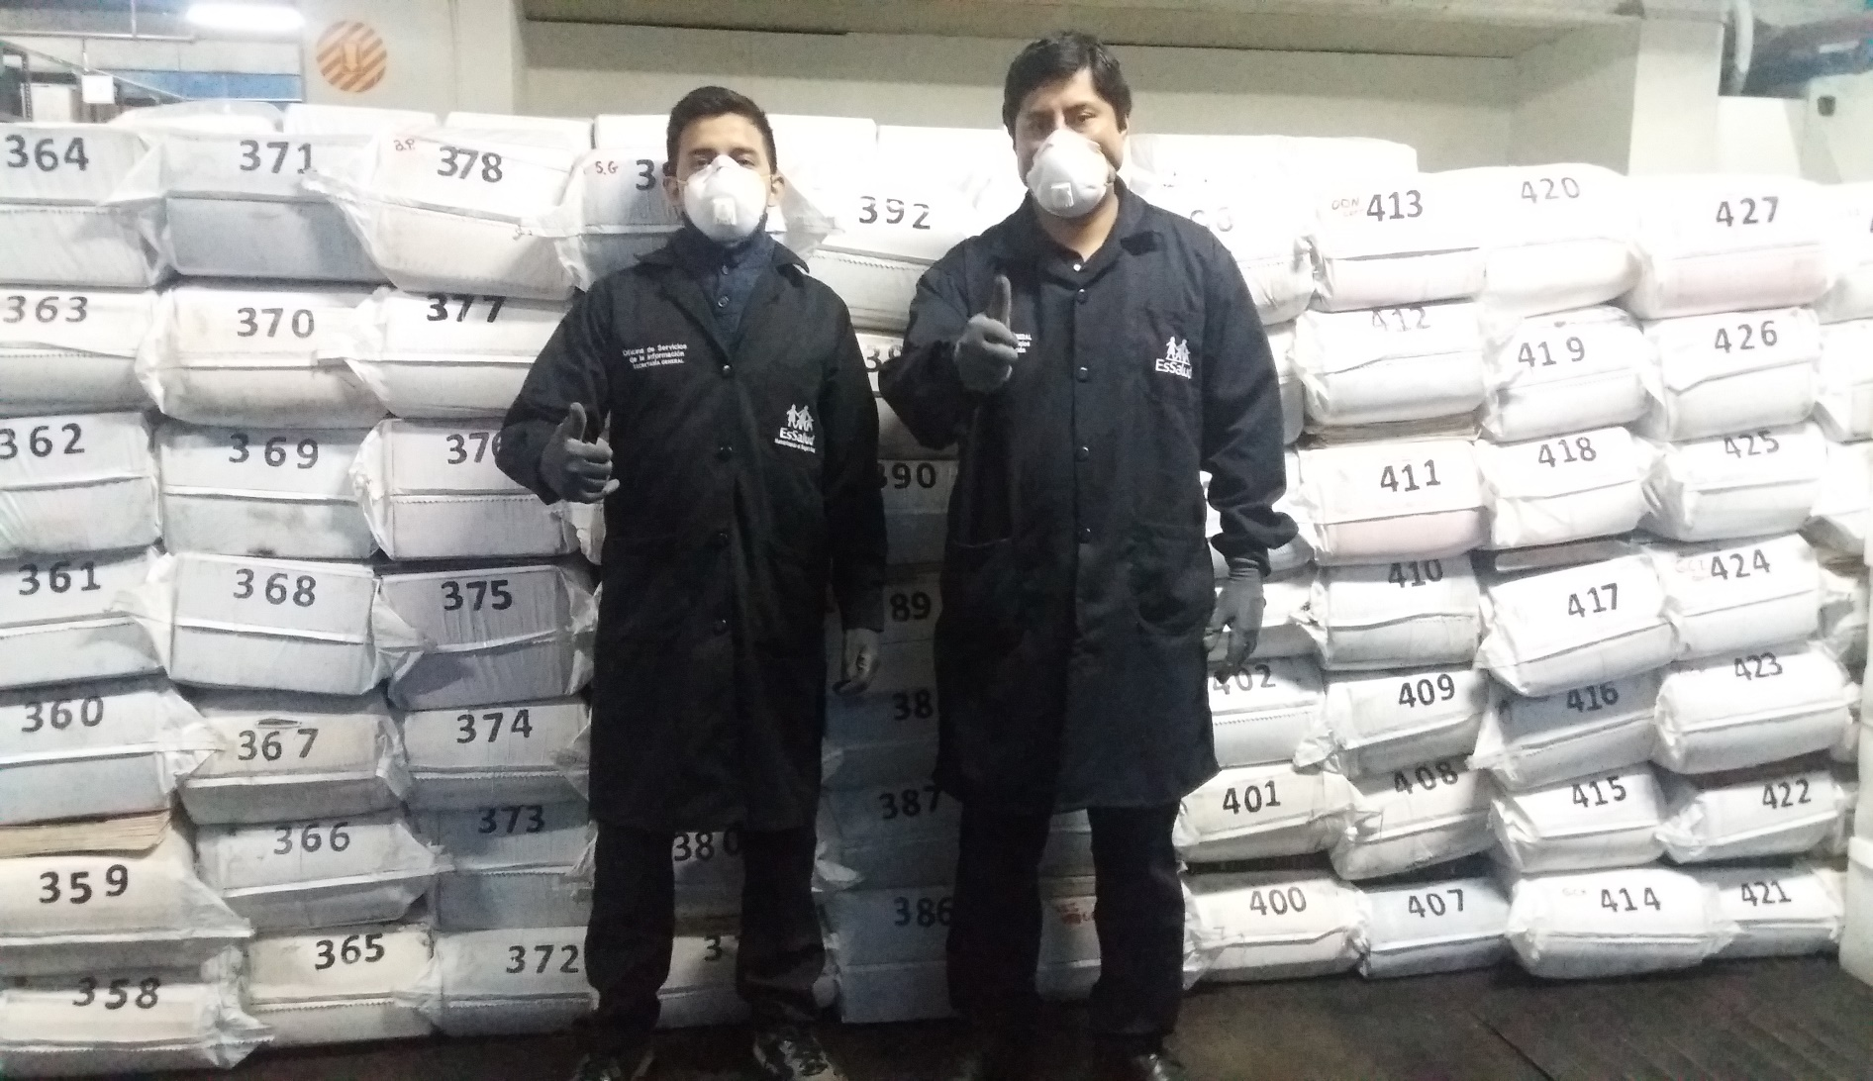
EQUIPO DE ELIMINACIÓN DE DOCUMENTOS
Alejandro Poma Merino
alejandro.poma@essalud.gob.pe

